Slide 2
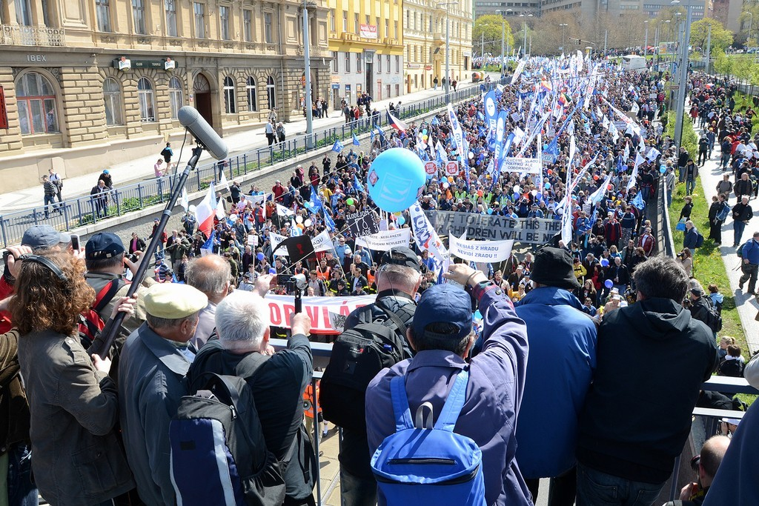

Slide 3
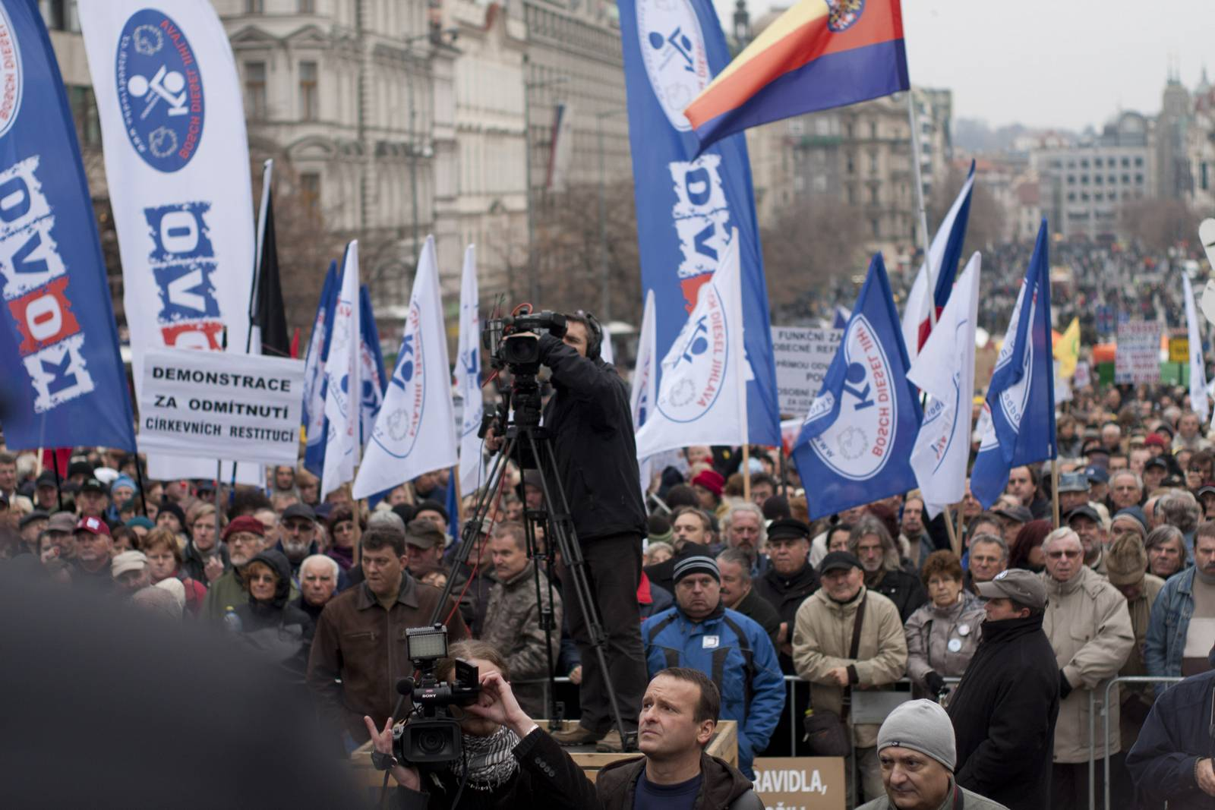

Slide 4
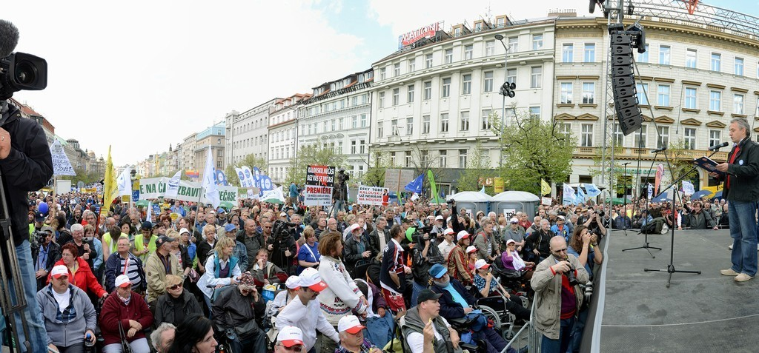

Slide 5
Notes:
H jhzjmjhhmjnjjuzjuukzujzzzzzuuu uhuhjhhjjh. uuu

Slide 6
Rada ČMKOS se rozhodla uspořádat dne:
8. října 2022 demonstraci
„5 minut po dvanácté“
V kolik hodin? 12:05 hod.
Místo: Praha1, Václavské náměstí
Ukažme společně, co si o současné situaci myslíme!

